Slide 2
Samenwerking tussen

Slide 3
Het speelveld:
Meer dan 100 initiatieven sinds 2010
- Energie coöperaties
- Buurkracht buurten
- SEN dorpen
- Sportverenigingen
- Wijk- en dorpsbelangen
- Losse wijkprojecten
Vijf ondersteunende partijen, elk met een eigen mogelijkheden
Groeiende Noordelijke beweging ‘VanOns’
Met o.a. eigen energiebedrijf, ontwikkelbedrijf, mobiliteitsbedrijf

Slide 4
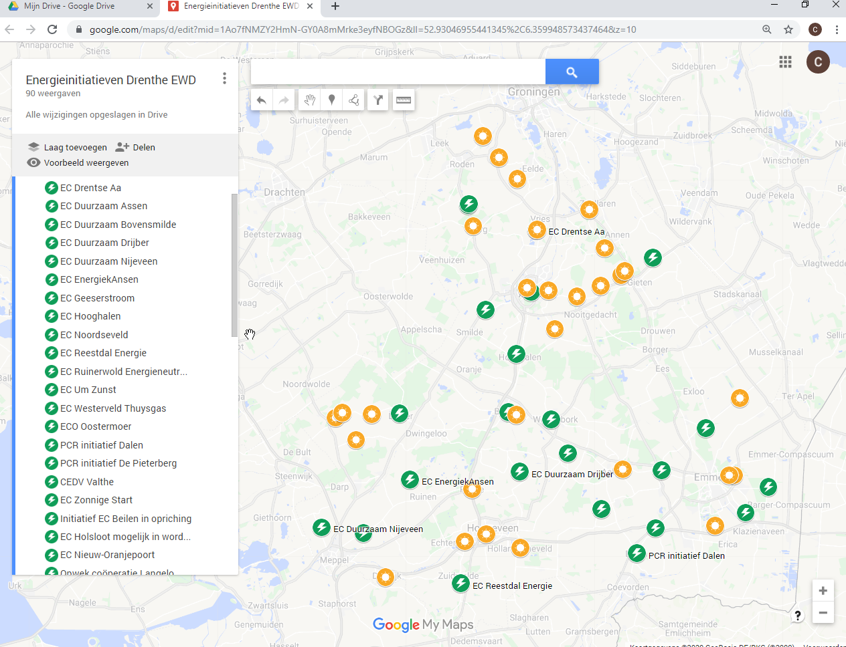

Slide 5
Wat doen deze dorpen/groepen?
- Besparing en bewustwording
Energieneutraal dorp
Opwek van duurzame energie
Zelfredzaam met nieuwe technieken
- Samenwerken met gemeente/prov.
.
Waarom doen deze dorpen dat?
Energie in eigen hand
Bijdragen aan duurzaamheid
‘verdienmodel’ voor dorp
Saamhorigheid
Niet afwachten maar handelen
Wat betekent dat voor het dorp?
Ontzorging en hulp bij besparing
Minder energielasten
Investeringsgeld voor duurzame projecten
Belangenbehartiging
Meedoen mogelijk voor een groot deel dorp: participatie

Slide 6
Een voorbeeld:
Energie Coöperatie Noordseveld
Plan om energieneutraal te worden
Praat mee met gemeente
Ontwikkelt projecten (besparing/zon)
Werkt aan twee aardgasvrije dorpen
Werkt aan zonneveld (2 Mw)
Verdient met verkoop groene stroom
Investeert dat in duurzame projecten in dorp
Nu ook met betaalde krachten uit dorp (werk)
.

Slide 7
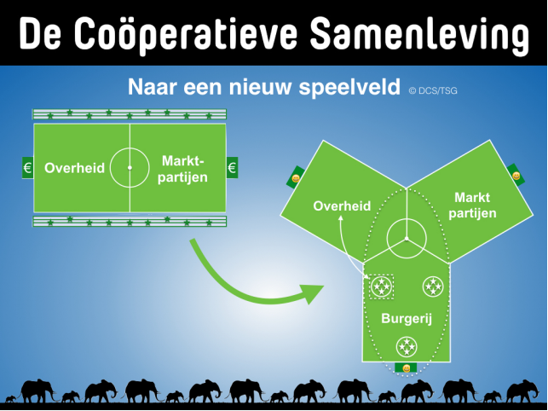
Klimaatakkooord:
bij wind- en zonprojecten op land streeft men
naar 50 % eigendom van de lokale omgeving.

Slide 8
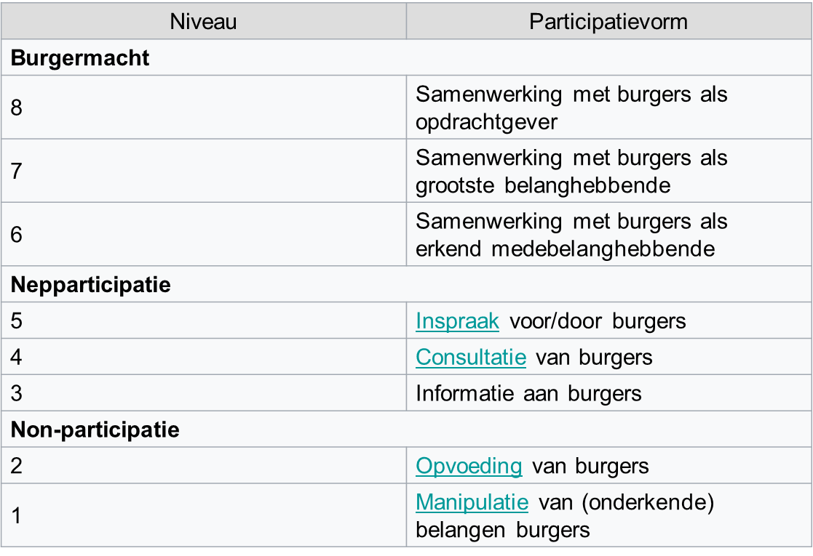
Kernbegrippen (in onze ogen): Burgermacht en eigenaarschap
Participatieladder van Arnstein

Slide 9
3 hoofdsmaken bij grote duurzame opwek projecten:
1. Eigenaarschap
Bewoners nemen deel aan planproces bij concrete plannen en projecten (gebiedsgericht of locatie) en zijn (mede) eigenaar of initiatiefnemer. Direct profijt van exploitatie…
2. Gebiedsfonds:
Er wordt een fonds opgericht waarin een bepaald bedrag wordt gestort. Geld wordt aangewend voor projecten in dorp.
3. Financiële participatie
Bewoners nemen deel in de financiering en winstdeling van een project.

Slide 10
Vorm 1: Eigenaarschap (komt steeds meer voor)
Bewoners (via coöperatie) zijn (mede-)eigenaar van energie productie installaties en doen mee in ontwikkeling, realisatie en exploitatie.
Diverse vormen (grote en kleine installaties)
Voordelen:
Partner bij ontwikkeling, realisatie en exploitatie
Beslismacht bij ontwerp en uitvoering
Verdeling van geld voor maatschappelijk rendement mogelijk
Mogelijkheden voor mensen met smalle beurs
Voorwaarde:
- Mensen moeten zich organiseren..

Slide 11
Wat betekent eigenaarschap voor dorp
Zeggenschap over ontwerp, inrichting , aanvullende zaken
Oprichting dorpscoöperatie
Inkomsten voor dorp en/of coöperatie
Leden beslissen (op basis van gelijkwaardigheid)
Breder oppakken van duurzaamheid
Gesprekspartner in dorp
Hulp bij tijdsinzet: ontwikkeling
Hulp bij financiering

Slide 12
Vorm 2: Gebiedsfonds met (deels) zeggenschap over Opbrengsten
Een deel van de winst wordt uitgekeerd in gebiedsfonds
Fonds financiert projecten in dorp
Voordelen:
Mogelijkheden te sturen op maatschappelijk rendement
Vrij eenvoudig vorm te geven
Maar:
Geen zeggenschap over locatie, vorm, grootte, inrichting
Weinig transparantie over totstandkoming
Wie beslist over besteding en hoe?

Slide 13
Vorm 3: Zonder zeggenschap (mogelijk bij veel projecten)
Certificaten / Aandelen
Obligaties
Voordelen:
Makkelijk
Overzichtelijk
Interessant voor individuen met spaargeld

Slide 14
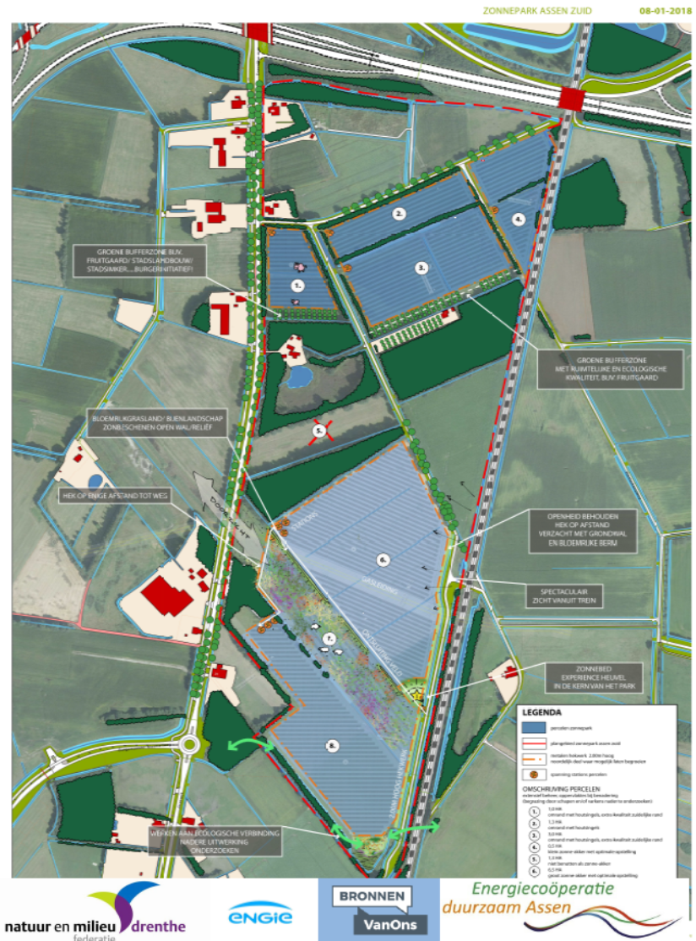
Voorbeelden met zeggenschap:
Assen- zuid:
23 Hectare (2 MW)
Lokale Coöperatie met hulp van Coöperatieve ontwikkelaar.
50% coöperatie, 50% Engie
Samen ontwerpen, realiseren en exploiteren
Eisen aan ecologie, inpassing en levering

Slide 15
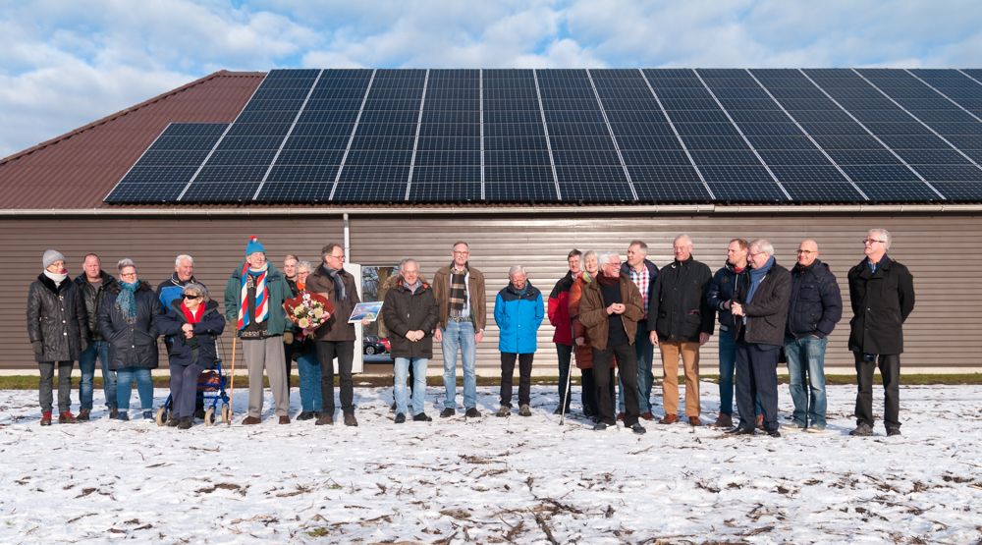
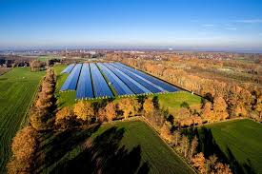
Voorbeelden met zeggenschap:
Langelo: lokale Coöperatie met zon op dak.
Hardegarijp: 3 MW centrale naast dorp van lokale coöperatie

Slide 16
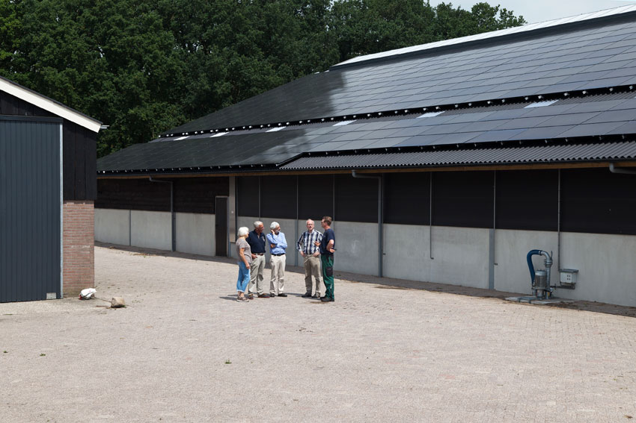
Voorbeelden met zeggenschap:
Ansen: lokale Coöperatie met zon op dak
Zeijen: 0,6 MW centrale op stortplaats, initiatief van het dorp: zeggenschap over locatie en ontwerp, maar niet over exploitatie (keuze van het dorp om eigenaarschap niet op zich te nemen)

Slide 17
Hulp:
Subsidies bij oprichten coöperatie of initiatief
Voorbeelden uit andere dorpen
Acties op de plank
Specialistische kennis bij ontwikkeling, plannen maken etc.
Altijd vraag naar meer dorpen die actief worden
Contact:
Tel: 0592-311150
Info@energiewerkplaatsdrenthe.nl

